Slide 1
ARMV8和ARMV9架构学习
异常/中断/gic专题
Synchronous/同步异常的介绍
讲师：代码改变世界ctw

Slide 2
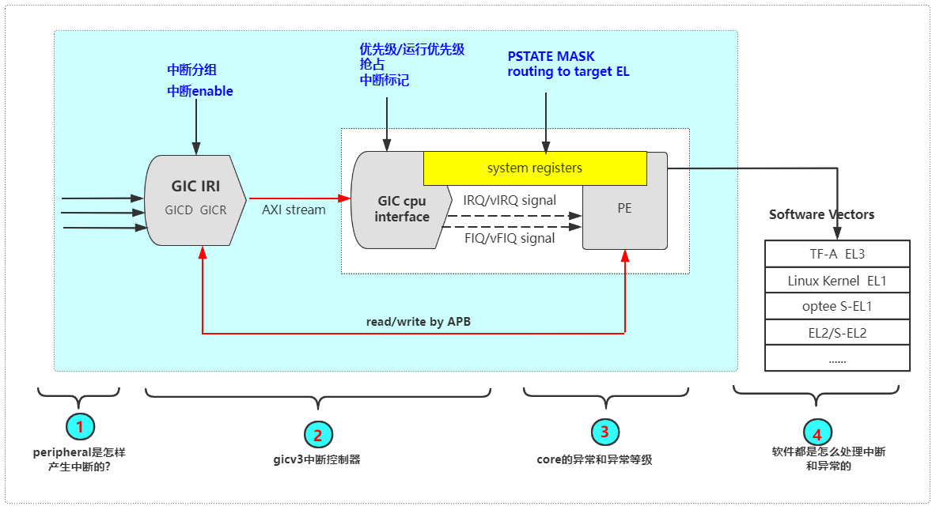
本系列主要讲述第3个部分

Slide 3

Synchronous的介绍
（同步异常的介绍）

Slide 4
什么是同步异常
同步异常的概念:
异常是由执行或尝试执行指令产生的
产生异常的那个位置是确定的，即每次执行到“那个指令处”就会产生
异常是precise的
precise的概念：按照预期产生的异常称之precise，反之imprecise

Slide 5
同步异常有哪些
尝试执行UNDEFINED指令产生的任何异常，包括：
(1)、尝试在不适当的异常级别执行指令。
(2)、当指令被禁用时尝试执行指令。
(3)、尝试执行尚未分配的指令位模式。
非法执行状态异常。这些是由尝试执行指令引起的PSTATE .IL 为 1，(详细可参考D1-2486 页上的AArch64 状态的非法返回事件)
使用未对齐的 SP 导致的异常。
尝试使用未对齐的 PC 执行指令导致的异常。
由异常生成指令SVC、HVC或SMC引起的异常。
尝试执行系统寄存器定义为被捕获到更高的异常级别。(详细可参考可配置的指令使能和禁止，在D1-2510 页)
由内存地址转换系统生成的指令中止与尝试相关联从产生故障的内存区域执行指令。
内存地址转换系统生成的数据中止与尝试读取或写入产生故障的内存。
由地址未对齐引起的数据中止。
如果实施FEAT_MTE2，则由标记检查故障引起的数据中止。。
所有调试异常：
(1)、Breakpoint Instruction exceptions.
(2)、Breakpoint exceptions.
(3)、Watchpoint exceptions.
(4)、Vector Catch exceptions.
(5)、Software Step exceptions.
在支持捕获浮点异常的实现中，由捕获的IEEE 浮点异常引起的异常
在某些实现中，外部中止。外部中止是失败的内存访问，包括访问地址转换期间发生的内存系统的那些部分
同步异常是有优先级的

Slide 6
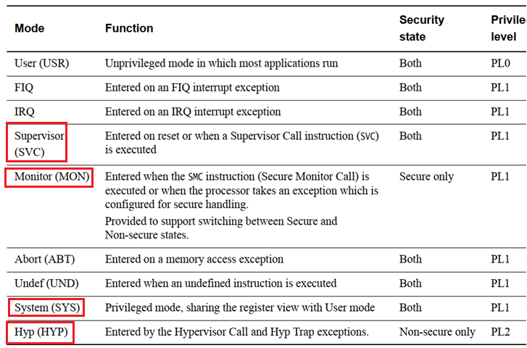
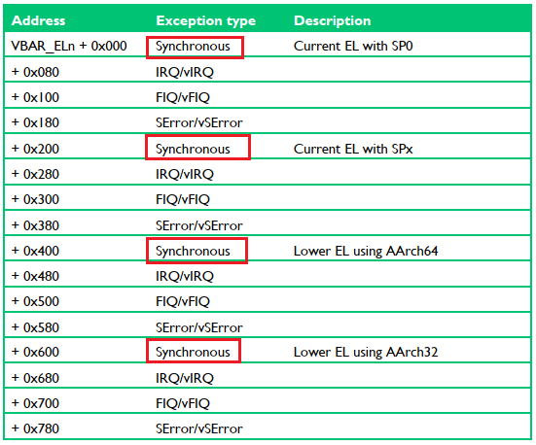
armv8 Synchronous

Slide 7
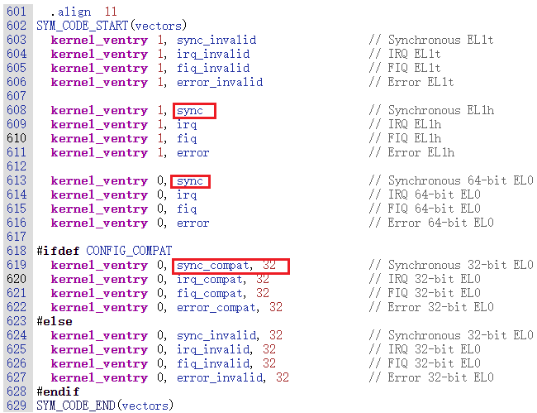
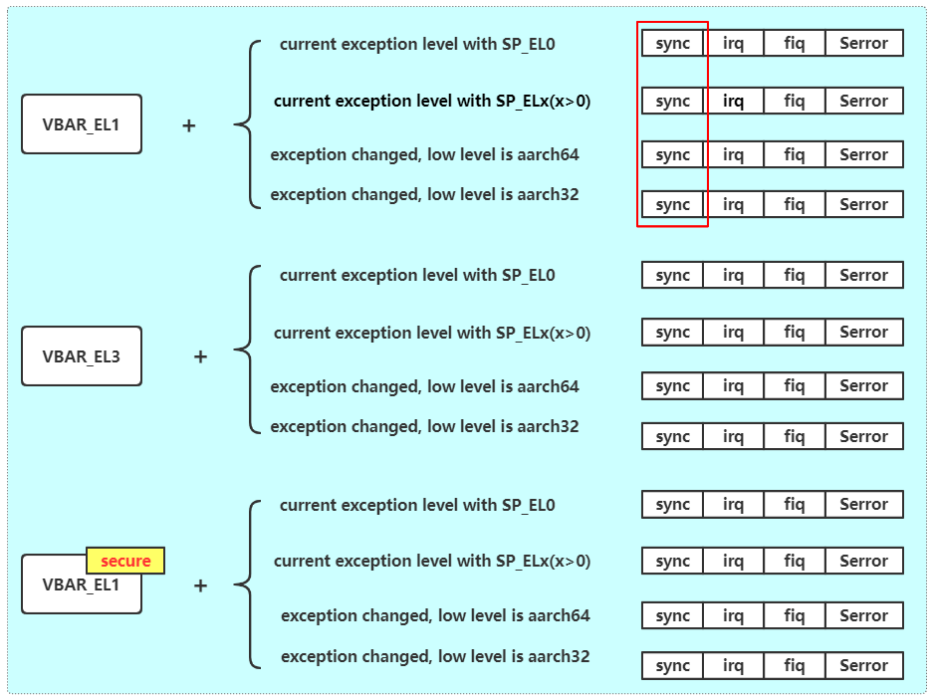
中断向量表

Slide 8
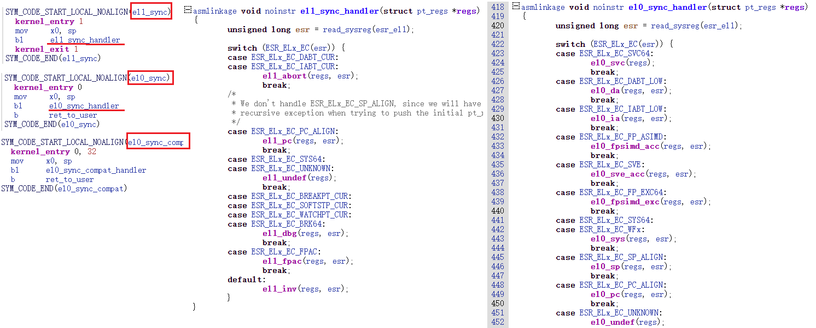
Linux Kernel

Slide 9
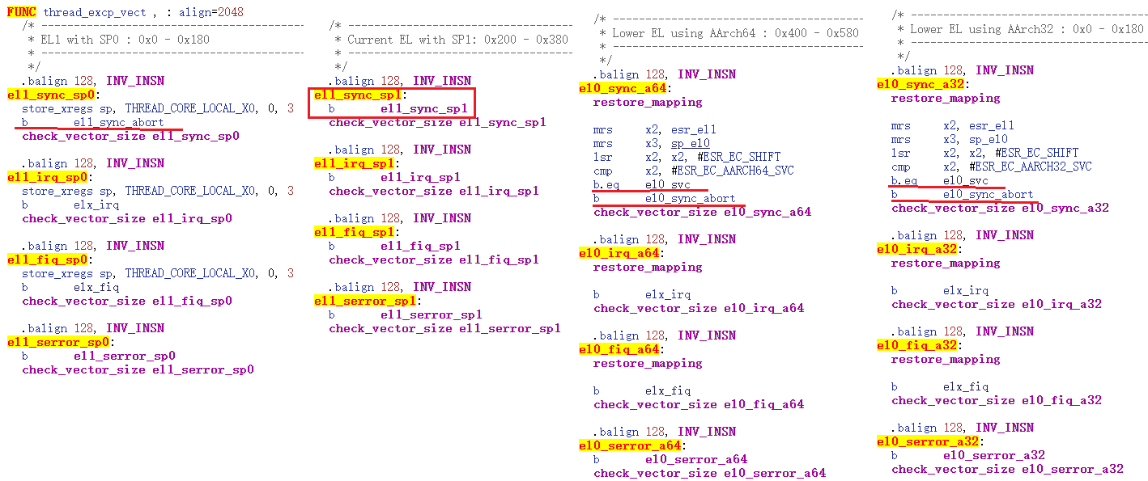
Optee

Slide 10
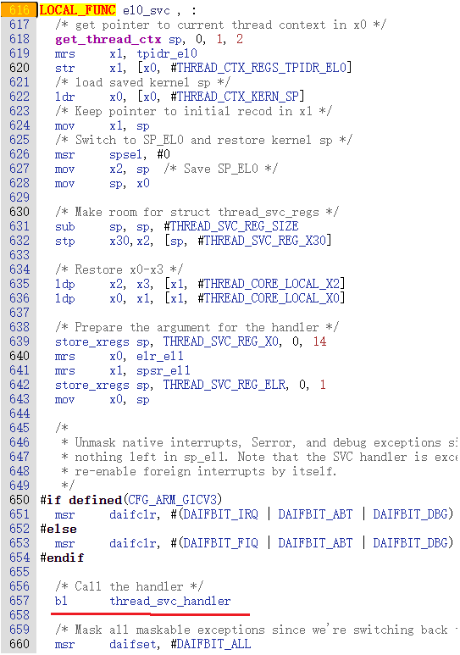
Optee -- el0_sync

Slide 11
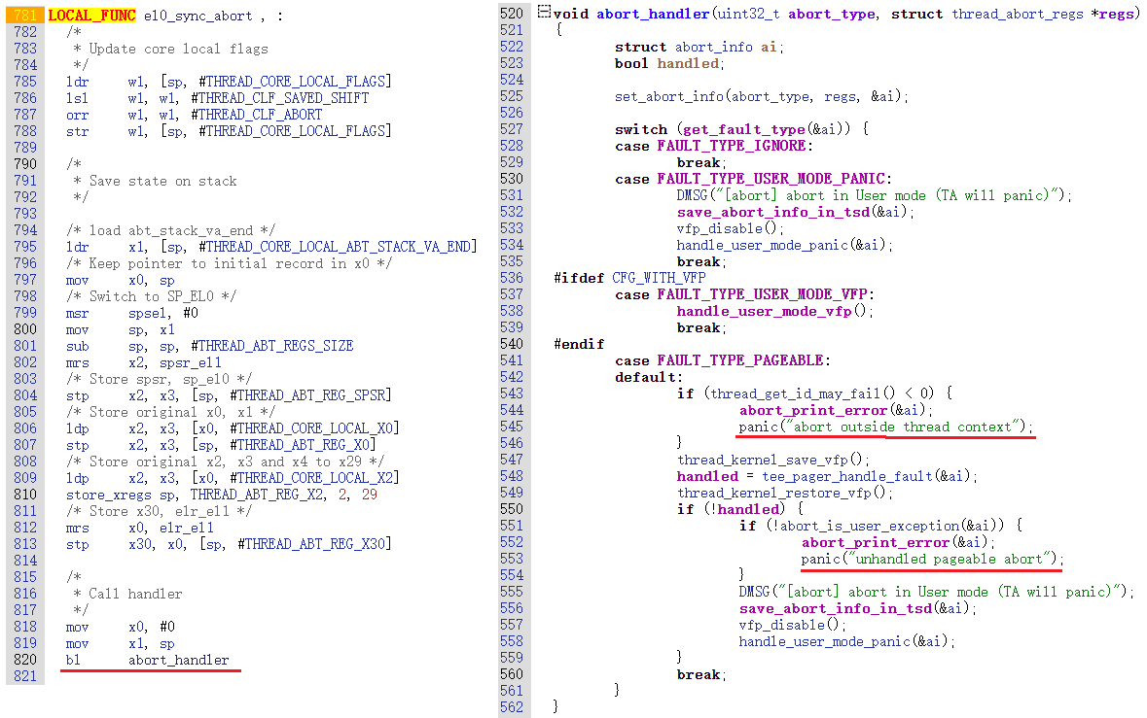
Optee --abort

